Slide 1
Module 7 Query Execution
Module 7 — Query Execution: Execution Plan Analysis
Day 3 ของหลักสูตร — ต่อจาก Statistics & Index Internals (M6) ก่อน Plan Caching (M8)
แท็กไลน์: "อ่าน Execution Plan ให้เป็น = หาต้นตอ Performance ได้"
Notes:
เปิดด้วยคำถามปัญหา "query ชุดเดิม ทำไมวันนี้ช้าขึ้นร้อยเท่า" แล้วบอกผู้เรียนว่าคำตอบทั้งหมดซ่อนอยู่ใน Execution Plan ที่จะเรียนถอดรหัสไปทั้งโมดูล Ref: `Module_07_Query_Execution/README.md:1-3`

Slide 2
งบเวลาและภาพรวมโมดูล
งบเวลาโมดูล: ~146 นาที (ประมาณจาก 7.3 นาที/สไลด์ × 20 สไลด์ — ต้อง sign-off ตัวเลขจริงก่อนประกอบเด็ค) · Lab 7: 4 Exercise บน AdventureWorks2025 (ตรวจแล้วจาก Module_07_Query_Execution/Labs/README.md — Exercise 1–4)
เส้นทาง 4 sections: Query Optimizer → Execution Plan Formats → Analyzing Query Plans → Intelligent Query Processing
Notes:
แจ้งงบเวลาและจำนวน Exercise ให้ผู้เรียนรู้ก่อนเริ่มตาม Slide Spec 4.2 และย้ำว่าแล็บต้องใช้ database AdventureWorks2025 Ref: `Module_07_Query_Execution/README.md`, Ref: `Module_07_Query_Execution/Labs/README.md:6-9`
จุดเพิ่มเติมที่ย่อออกจากสไลด์: เงื่อนไข: SQL Server 2019+ (แนะนำ 2025/17.x สำหรับ IQP compat 170) + สิทธิ์ `VIEW DATABASE STATE`

Slide 3
Query Optimizer — Logical vs Physical Processing
SQL เป็นภาษาแบบ Declarative — ผู้เขียนบอก "อะไร" ไม่ใช่ "อย่างไร"; Query Optimizer คือ component ที่เลือก Execution Plan ที่ Cost ต่ำสุดจากหลายพัน Plan ที่เป็นไปได้
Logical Processing = ความหมายตามที่เขียน (JOIN/WHERE) vs Physical Processing = ขั้นตอนจริงที่ engine เลือกทำ (Index Seek vs Scan, Nested Loops vs Hash Join)
Query เดียวกันมีได้หลาย Plan — Optimizer เลือกผิด → ช้า 100x–1000x
การ Tuning ที่ยั่งยืนเริ่มจากตอบ "ทำไม Optimizer ถึงเลือก Plan นี้" ก่อนพิจารณาบังคับด้วย Hint
Skill เป้าหมายระดับ 1 ของโมดูล: อ่าน Execution Plan ได้อย่างถูกต้อง (Logical/Physical Operators, Seek/Scan/Key Lookup, Estimated vs Actual Rows)
Notes:
ต้องรู้มาก่อน: execution plan, index, statistics, cardinality — ดูอภิธานศัพท์กลาง `Trainer_Docs/Glossary.md` (ยังไม่มีใน repo — งาน Blocking เฟส 0) และ Module 0 ฉบับขั้นต่ำ Ref: `Module_07_Query_Execution/README.md:1-3,6-7`, Ref: `Module_07_Query_Execution/Sections/01_Query_Optimizer/README.md:5-9`

Slide 4
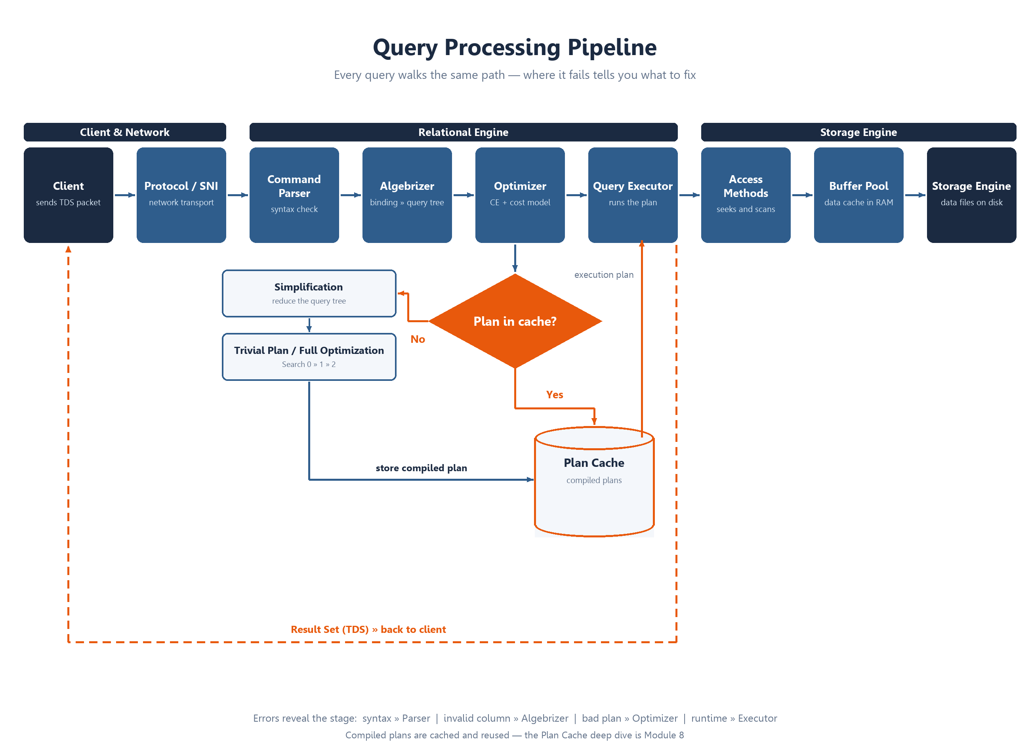
Query Processing Pipeline — Parsing → Binding → Optimization → Execution
Parsing: ตรวจ Syntax ของ SQL → ได้ Parse Tree
Binding (Algebrizer): ผูกชื่อ Object กับ Metadata → ได้ Query Tree
Optimization: คำนวณ Cost และเลือก Plan ดีที่สุด → ได้ Execution Plan
Execution: ทำงานตาม Plan → Result Set; Plan ที่ compile แล้วถูกเก็บใน Plan Cache (ประเด็นของ Module 8)
Notes:
เดินไดอะแกรมจากซ้ายไปขวาทีละกล่อง แล้วเน้นว่า optimization เองก็มีต้นทุน CPU เวลา compile — จึงมีทางลัด Trivial Plan ในสไลด์ถัดไป Ref: `Module_07_Query_Execution/Sections/01_Query_Optimizer/README.md:19-24`

Slide 5
Optimization Phases — Good Enough Plan อย่างรวดเร็ว
เป้าหมายของ Optimizer ไม่ใช่ "Perfect Plan" แต่คือ Good Enough Plan ที่หาเจอเร็วพอ
Simplification: ลดรูป Query — เปลี่ยน Subquery เป็น Join, ตัด Join ที่ไม่จำเป็น
Trivial Plan: Query ที่มีทางเลือกเดียว (เช่น SELECT ง่าย ๆ) ข้าม Cost-based Optimization ได้ทันที
Full Optimization: Search 0 (Transaction Processing) → Search 1 (Quick Plan) → Search 2 (เต็มรูปแบบ พิจารณา Parallelism และ Indexed Views) — ยิ่ง Search ลึกยิ่งกิน CPU ตอน compile
Notes:
ยกตัวอย่าง `SELECT * FROM Table` ที่ได้ Trivial Plan ทันที เทียบกับ query ที่ต้องขึ้นถึง Search 2 เพื่อให้เห็นช่วงต้นทุนของ optimizer Ref: `Module_07_Query_Execution/Sections/01_Query_Optimizer/README.md:26-33`

Slide 6
Statistics หลอก Optimizer (Scan vs Seek)
TASK 1: สร้างตาราง dbo.SalesStatsDemo แบบ data skew — 10,000 แถว 'US' vs 10 แถว 'TH' + Index บน CountryCode
TASK 2: หลอก Statistics ด้วย UPDATE STATISTICS ... WITH ROWCOUNT = 1, PAGECOUNT = 1 + DBCC FREEPROCCACHE (ล้าง Plan Cache)
TASK 3: เปิด Ctrl+M + SET STATISTICS IO/TIME ON รัน query กรอง 'TH' และ 'US' — สังเกต Plan ที่เลือกผิดจากความจริงของข้อมูล
TASK 4: แก้ด้วย UPDATE STATISTICS ... WITH FULLSCAN แล้วยืนยันว่า Plan กลับมาถูกต้อง
ประเด็นสอน: Optimizer ตัดสินใจจาก Statistics เท่านั้น — คุณภาพของ Statistics = คุณภาพของ Plan (เชื่อมโยงกับ M6)
Notes:
ศัพท์/syntax ต้องรู้ก่อน (มติ #9): `DBCC FREEPROCCACHE` = ล้าง Plan Cache ทั้ง instance (ต้องสิทธิ์ ALTER SERVER STATE); `UPDATE STATISTICS WITH ROWCOUNT/PAGECOUNT` = สั่งแก้ metadata ให้ engine เชื่อว่าตารางมี 1 แถว; `SET STATISTICS IO/TIME` = วัด logical reads และ elapsed time ต่อ statement error ที่พบได้ + รุ่นขั้นต่ำ: ใช้ได้ SQL Server 2019+ และต้องมี database AdventureWorks2025 (ไม่งั้น error "Database 'AdventureWorks2025' does not exist"); ไฟล์สคริปต์ยังไม่มี header `MinVersion:` — ต้องเติมก่อนประกอบเด็ค ต้องเขียนเนื้อหาเพิ่ม: section 1 ไม่มีเนื้อหาเรื่อง Statistics/CE รองรับ demo นี้ (61 บรรทัด ไม่พูดถึง statistics เลย) — ต้องขยายก่อนถือว่าสไลด์มีวัตถุดิบครบ Ref: `Module_07_Query_Execution/Sections/01_Query_Optimizer/README.md`, Ref: `Module_07_Query_Execution/Sections/01_Query_Optimizer/Scripts/02_Statistics_Impact.sql`

Slide 7
Plan Types — Estimated vs Actual
Estimated Plan: แผนที่ Optimizer คาดการณ์โดยยังไม่ประมวลผลจริง — ใช้ตรวจโครงสร้าง Plan ได้เร็ว เหมาะกับ query หนัก/รันนานที่ยังไม่ควรรันจริง
Actual Plan: แผนจริงหลังประมวลผล มี Runtime Statistics — Actual Rows, Actual Elapsed Time (SSMS: Ctrl+M Include Actual Execution Plan)
จุดวิเคราะห์หลัก: เทียบ Estimated Rows vs Actual Rows — ต่างกันมาก (>10 เท่า) = cardinality คลาดเคลื่อน คือต้นเหตุ Plan แย่ (มักจาก stale statistics หรือ expression ที่ CE เดาไม่ได้)
เลือกใช้ให้ถูกจังหวะ: ตรวจเร็วไม่รบกวนระบบ = Estimated, ต้องการความจริง = Actual (แลกกับการรัน query จริง)
Notes:
ต้องรู้มาก่อน: operator, cardinality, statistics — อภิธานศัพท์กลาง `Trainer_Docs/Glossary.md` (pending) Ref: `Module_07_Query_Execution/Sections/02_Execution_Plan_Formats/README.md:5-7`, Ref: `Module_07_Query_Execution/Labs/README.md:65-78`

Slide 8
Plan Formats — Graphical / XML / Text
Graphical: มาตรฐานใน SSMS — อ่านลำดับการไหลข้อมูลจากขวาไปซ้าย, Operator ที่กินทรัพยากรมากสุดแสดงตัวหนา/ใหญ่สุด
XML: ละเอียดสูงสุด — บันทึกเป็นไฟล์ .sqlplan เก็บ/แชร์/เปิดกลับใน SSMS ได้ ใช้วิเคราะห์เชิงลึกและส่งต่อทีม
Text (Legacy): รูปแบบข้อความรุ่นเก่า — อ่านยาก ปัจจุบันไม่นิยมใช้
เกณฑ์เลือกใช้: สอนและรีวิวเร็ว = Graphical, วิเคราะห์ลึก/เก็บหลักฐานเทียบก่อน-หลัง = XML .sqlplan
Notes:
ต้องเขียนเนื้อหาเพิ่ม: เนื้อหา formats ใน section เดิมมีแค่ 3 bullet (S2 README:39-42) — ต้องขยายวิธีบันทึก/เปิด `.sqlplan` และการดึง plan จาก Query Store ก่อนประกอบเด็ค Ref: `Module_07_Query_Execution/Sections/02_Execution_Plan_Formats/README.md:39-42`

Slide 9
Live Query Statistics — ดู Plan ขณะทำงานจริง
ดู Execution Plan ขณะ Query กำลังทำงาน พร้อม Animation ของ Data Flow — ชี้ได้ทันทีว่า Query "ติด" ที่ Operator ไหน เหมาะกับ Long-running Queries
3 ทางเปิดใช้: SSMS "Include Live Query Statistics" · Activity Monitor → Show Live Execution Plan · ผ่าน DMV
DMV: sys.dm_exec_query_profiles — ดู node_id, physical_operator_name, row_count เทียบ estimate_row_count, elapsed_time_ms ต่อ session
Lightweight Query Profiling (SQL 2019+) เปิดเป็น Default — overhead ต่ำมาก ใช้ได้บน production
Notes:
ต้องเขียนเนื้อหาเพิ่ม: Section 2 ยังไม่มี `Scripts/` (Scripts 2/4 ของโมดูลตามแผน) — ต้องสร้างสคริปต์ประกอบ demo Live Query Stats (รวมถึง `02_Find_Implicit_Conversions.sql` ที่ `05_Workload_Implicit_Conversions.sql` อ้างถึงใน header แต่ยังไม่มีใน repo) ก่อนทำ Code Lab ของ section นี้ Ref: `Module_07_Query_Execution/Sections/02_Execution_Plan_Formats/README.md:9-37`, Ref: `Module_07_Query_Execution/Sections/01_Query_Optimizer/Scripts/05_Workload_Implicit_Conversions.sql:1-4`

Slide 10
Parallel Query Processing vs Batch Mode Execution
Exchange Operators: Distribute Streams / Repartition Streams / Gather Streams แทรกใน Plan เพื่อจัดการ Data Flow ระหว่าง Threads
Vector-based: ประมวลผลทีละ Batch (~900 rows) ไม่ใช่ทีละ Row — CPU Efficiency สูงเพราะใช้ CPU Cache คุ้มค่า
เร่ง Analytical Query แบบ Big Scan + Aggregate บน OLTP Table โดยไม่ต้องแก้ Index
DOP Dynamics: engine ลด DOP อัตโนมัติได้หาก Available Worker Threads ไม่พอ
Inhibitors ของ Parallelism: Scalar UDFs (ก่อน 2019), Recursive CTEs, MSTVFs, TOP
Evolution: เดิมผูกกับ Columnstore Index เท่านั้น — SQL 2019+ ใช้กับ Rowstore (B-Tree/Heap) ได้แล้ว
Notes:
ปิดท้ายด้วย Distributed Query Architecture (OLE DB Provider, OPENROWSET/OPENDATASOURCE) แบบสั้นถ้าเวลาเหลือ — เป็นเกราะเสริม ไม่ใช่ปลายทางของการ tuning Ref: `Module_07_Query_Execution/Sections/02_Execution_Plan_Formats/README.md:44-59`

Slide 11
Data Access Operators — Seek / Scan / Key Lookup
Index Seek: เดิน B-Tree Traversal ตาม Predicate — ประสิทธิภาพสูงสุดเมื่อ Selectivity สูง
Index Scan: อ่าน Leaf Page ทั้งหมดของ Index — เหมาะกับตารางเล็กหรือ Low Selectivity
Table Scan: อ่าน Heap Table ทั้งตาราง — ควรหลีกเลี่ยงในตารางขนาดใหญ่
Key Lookup: Non-Clustered Index ไม่มี Column ที่ต้องการครบ → กระโดดกลับ Clustered Index/Heap ทีละแถว — Expensive เมื่อเกิดจำนวนมาก
ทางแก้ Key Lookup ที่พบบ่อย: ออกแบบ Covering Index (INCLUDE columns) เพื่อตัดการเดินทางกลับตารางหลัก
Notes:
ต้องรู้มาก่อน: B-Tree, clustered/non-clustered index (จาก M6) — อภิธานศัพท์กลาง `Trainer_Docs/Glossary.md` (pending) ต้องเขียนเนื้อหาเพิ่ม: Section 3 เป็น section ที่บางที่สุดของโมดูล (26 บรรทัด ไม่มี sql block ไม่มี "ตรวจความเข้าใจ") — ต้องขยายตาม DoD ราย section ก่อนถือว่าสไลด์ชุดนี้มีวัตถุดิบครบ Ref: `Module_07_Query_Execution/Sections/03_Analyzing_Query_Plans/README.md:5-9`, Ref: `Module_07_Query_Execution/README.md:44-47`

Slide 12
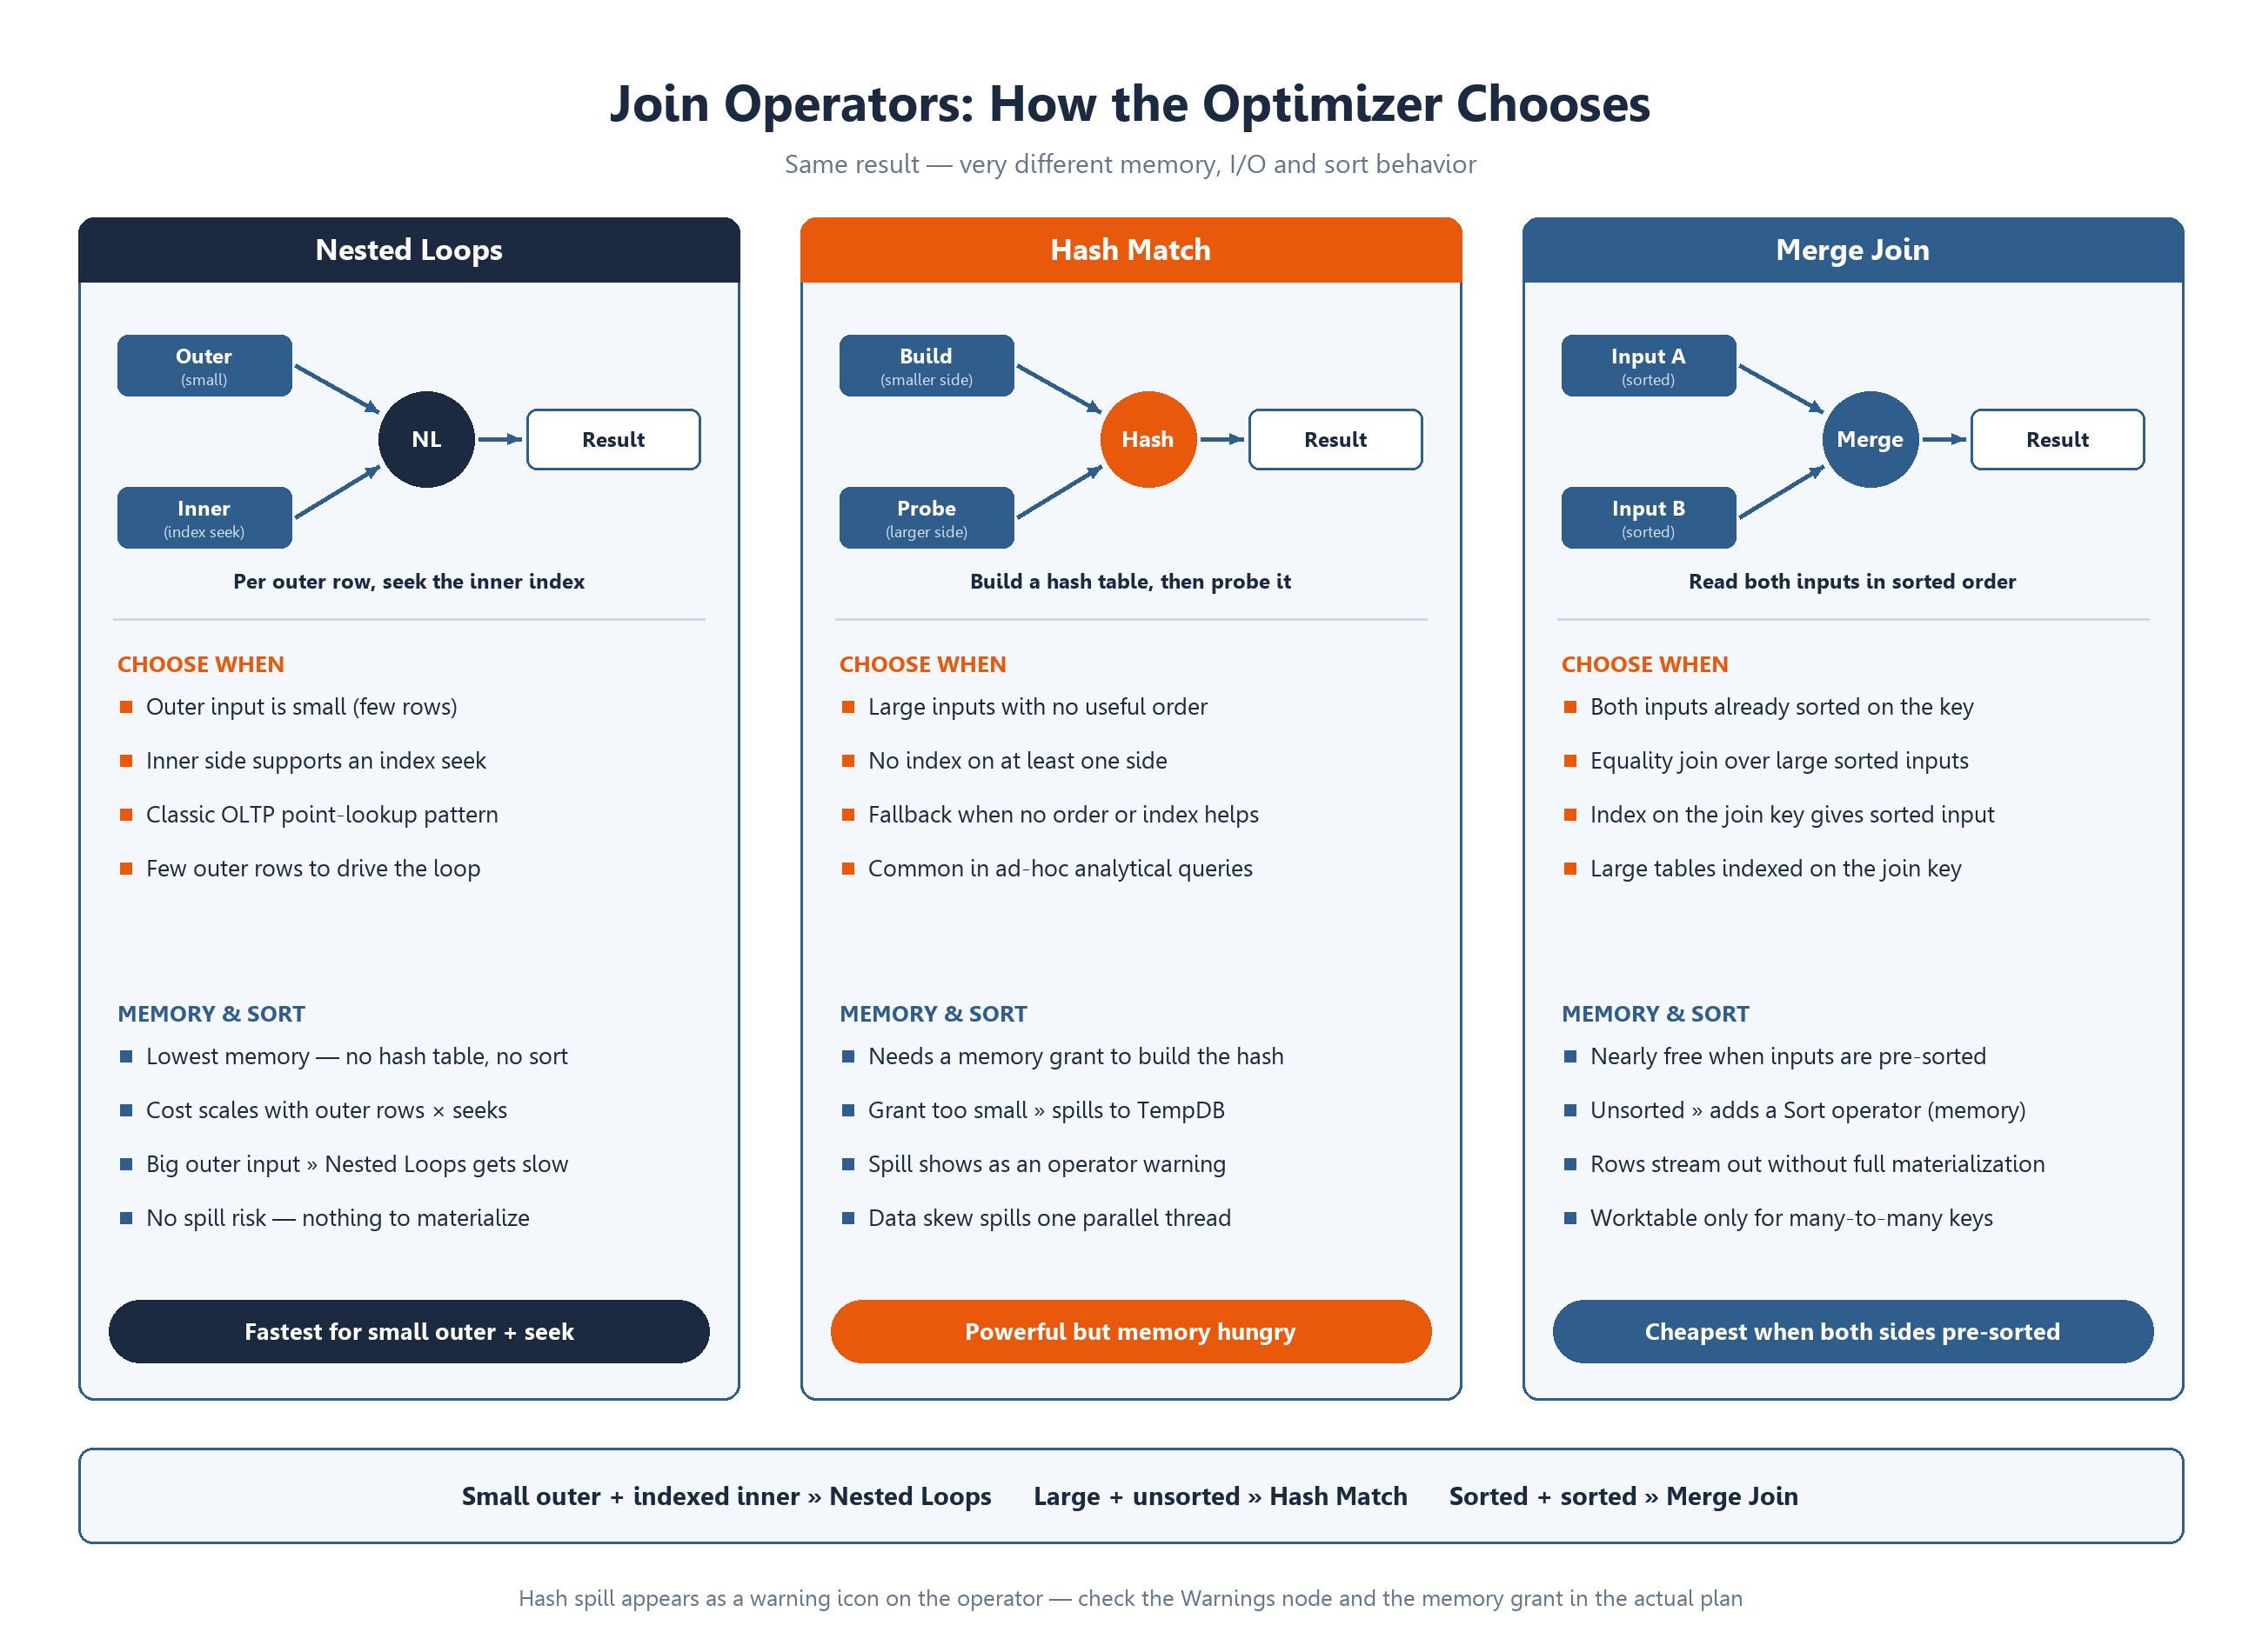
Join Operators — Nested Loops / Merge / Hash
Nested Loops: ประสิทธิภาพสูงเมื่อ Outer Input ขนาดเล็ก และ Inner หาได้ด้วย Seek
Merge Join: เก่งสุดเมื่อ Input ทั้งสองฝั่ง Sorted อยู่แล้ว
Hash Join: เหมาะกับ Input ขนาดใหญ่ที่ไม่ Sorted — แลกด้วย Memory เพื่อสร้าง Hash Table
Memory Grant ไม่พอ → Hash Spill ลง TempDB — สัญญาณเตือนที่จะเรียนในสไลด์ถัดไป
Notes:
ต้องเขียนเนื้อหาเพิ่ม: เดิมมีแค่ 3 bullet (S3 README:11-14) — ต้องเพิ่มตัวอย่าง plan จริงของ join ทั้ง 3 แบบและวิธีอ่านว่า operator ไหนแพงก่อนประกอบเด็ค Ref: `Module_07_Query_Execution/Sections/03_Analyzing_Query_Plans/README.md:11-14`

Slide 13
Plan Warnings — สัญญาณเตือนบน Plan
Missing Index: คำแนะนำสร้าง Index ที่ขึ้นบน Plan (สีเขียว) — ใช้เป็น "ใบแนะนำ" พิจารณาต่อ ไม่ใช่คำสั่งเด็ดขาด เพราะมี Overhead ฝั่ง DML
Implicit Conversion: Data Type ไม่ตรงกัน → CONVERT_IMPLICIT ครอบ Column → ปิดกั้น Index Seek
Spill Warning: Memory Grant ไม่พอ → เขียนข้อมูลชั่วคราวลง TempDB — ผลกระทบต่อประสิทธิภาพสูง
Missing Statistics: Optimizer ขาด Statistics สำหรับประเมิน Cost
ล่าสัญญาณระดับเซิร์ฟเวอร์: Top CPU (06_Top_CPU_Queries.sql) และ High IO (07_High_IO_Queries.sql) เชื่อม Plan กับ Resource จริง (สไตล์ Glenn Berry diagnostic queries)
Notes:
ต้องเขียนเนื้อหาเพิ่ม: ขยายวิธีจับ warning จาก plan XML และวิธีใช้คู่ workload generator (`03_Workload_CPU_Queries.sql` / `04_Workload_IO_Queries.sql` รันก่อน แล้วค่อยดู top queries) ก่อนประกอบเด็ค Ref: `Module_07_Query_Execution/Sections/03_Analyzing_Query_Plans/README.md:16-20`, Ref: `Module_07_Query_Execution/Sections/03_Analyzing_Query_Plans/Scripts/06_Top_CPU_Queries.sql:1-4`, Ref: `Module_07_Query_Execution/Sections/03_Analyzing_Query_Plans/Scripts/07_High_IO_Queries.sql:1-4`

Slide 14
Seek vs Scan: ให้ Seek กลายเป็น Scan ได้อย่างไร
เทียบ 2 แนวทางพื้นฐานสุด: SEEK (Precision) vs SCAN (Brute Force) บนตารางทดสอบที่มี Index
รัน query แบบ SARGable → Index Seek; เปลี่ยน Predicate ให้เกิด Implicit Conversion → Plan กลายเป็น Scan + Warning CONVERT_IMPLICIT
เทียบ Logical Reads (SET STATISTICS IO) และ Estimated vs Actual Rows ระหว่างสอง Plan
เชื่อมโยง workload จริง: รัน 05_Workload_Implicit_Conversions.sql generate traffic แล้วล่า conversion จาก Query Store (สไตล์ Exercise 1 Step 3 ของแล็บ)
ประเด็นสอน: SARGability อยู่ในมือคนเขียน query — แก้ที่ Type/Pattern ถูกกว่าบังคับด้วย Hint
Notes:
ศัพท์/syntax ต้องรู้ก่อน (มติ #9): SARGable = predicate ที่ seek ได้ (ไม่มี function ครอบ column); Implicit Conversion = การแปลง Data Type อัตโนมัติเมื่อเทียบคนละ type; Ctrl+M = Include Actual Execution Plan error ที่พบได้ + รุ่นขั้นต่ำ: ใช้ได้ SQL Server 2019+ บน AdventureWorks2025; ไฟล์สคริปต์ยังไม่มี header `MinVersion:` — เติมก่อนประกอบเด็ค ต้องเขียนเนื้อหาเพิ่ม: Section 3 ยังบาง (26 บรรทัด) — ดูหมายเหตุสไลด์ 11 Ref: `Module_07_Query_Execution/Sections/03_Analyzing_Query_Plans/Scripts/01_Seek_vs_Scan.sql:1-8`, Ref: `Module_07_Query_Execution/Labs/README.md:49-61`

Slide 15
Intelligent Query Processing — ให้ Engine แก้ Plan เอง
IQP = กลุ่มฟีเจอร์ปรับปรุง Query Performance โดยอัตโนมัติ แก้ Code น้อยที่สุด (Minimal Implementation Effort)
เงื่อนไขหลัก: Compatibility Level ต้องสูงพอ — 160 (SQL 2022) / 170 (SQL 2025)
หลายฟีเจอร์ต้องเปิด Query Store (READ_WRITE mode) เพื่อเก็บ Feedback ลง Disk
มุมการสอน: IQP ไม่ใช่ทดแทน query ที่เขียนดี — มันช่วยเคสที่ CE/Plan เดาผิดซ้ำ ๆ ของ Workload จริง
Notes:
ต้องรู้มาก่อน: cardinality estimation, plan cache, query store — อภิธานศัพท์กลาง `Trainer_Docs/Glossary.md` (pending) Ref: `Module_07_Query_Execution/Sections/04_Intelligent_Query_Processing/README.md:5-18`

Slide 16
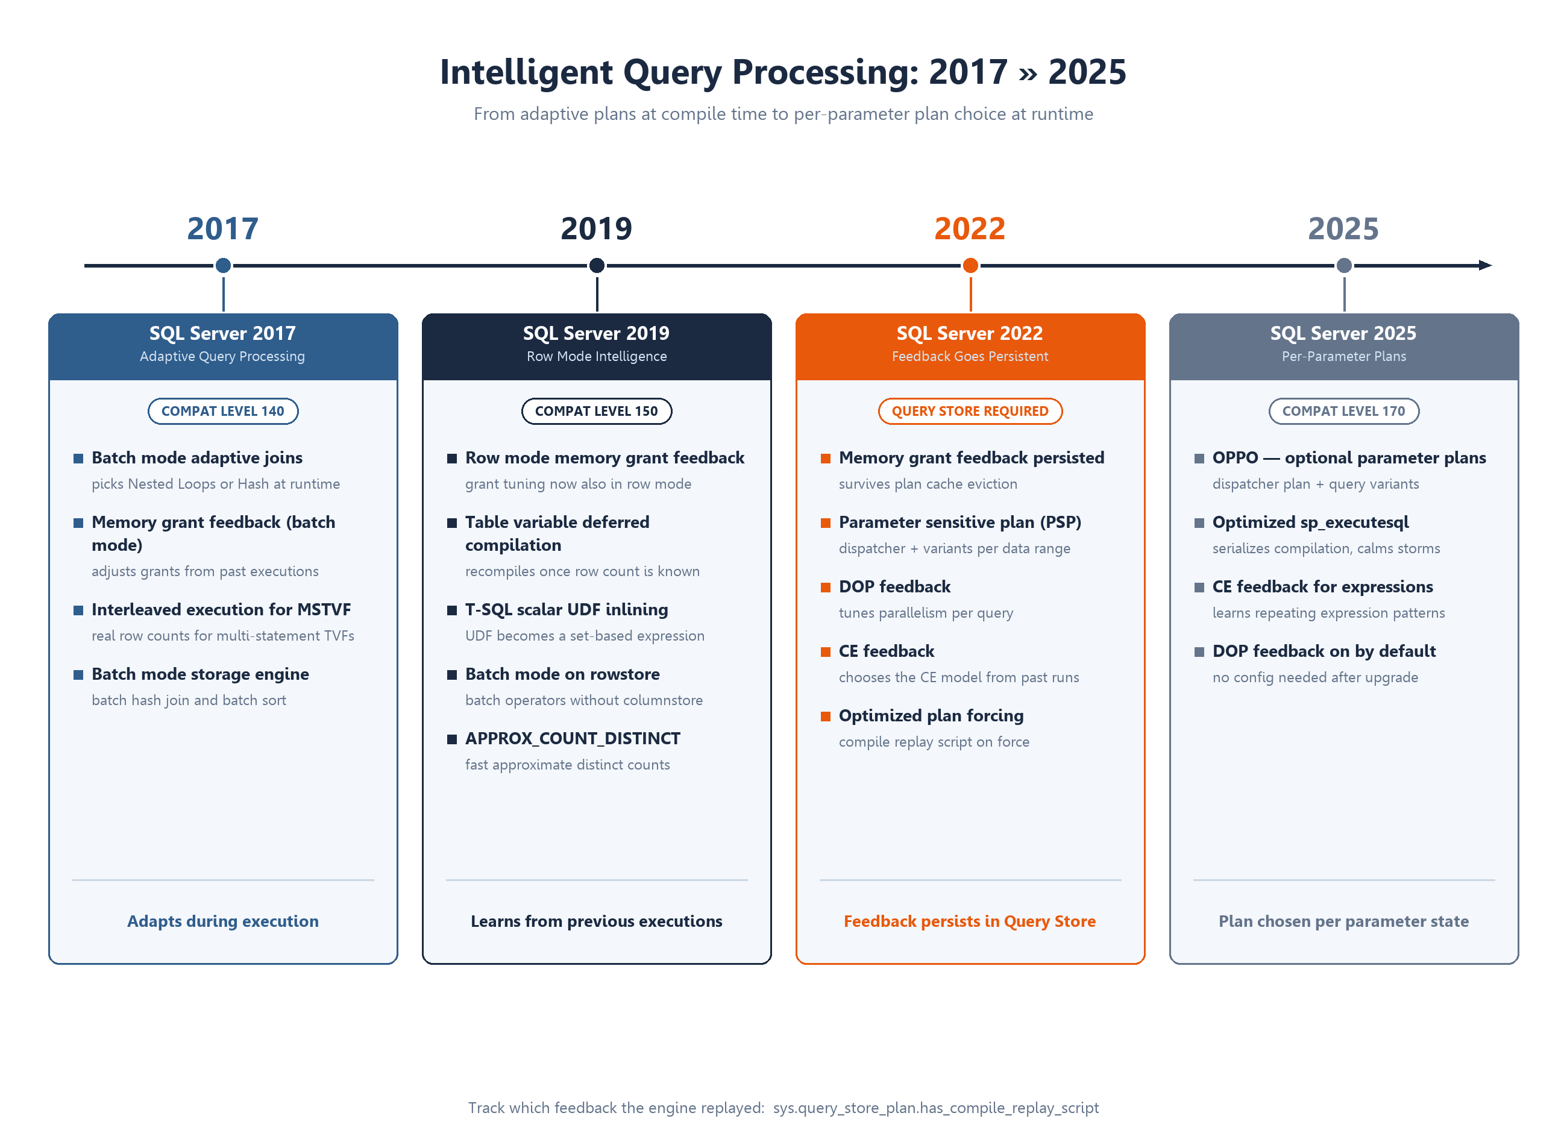
IQP Features ต่อรุ่น 2017 → 2025
2017: Batch Mode Adaptive Joins, Memory Grant Feedback, Interleaved Execution (MSTVF)
2019: Row Mode Memory Grant Feedback, Table Variable Deferred Compilation, Scalar UDF Inlining, Batch Mode on Rowstore
2022 (compat 160): MGF Persisted, Parameter Sensitive Plan (PSP), DOP Feedback, CE Feedback, Optimized Plan Forcing — กลุ่มหลังต้องมี Query Store
2025 (compat 170): Optional Parameter Plan Optimization (OPPO) + CE Feedback for Expressions; DOP Feedback เปิด Default
ติดตาม Feedback ที่ engine ใช้จริง: column has_compile_replay_script บน sys.query_store_plan
Notes:
ใช้ตารางเต็มใน section README เป็นแผนที่ แต่บนสไลด์แสดงเฉพาะ timeline — ตารางเต็มให้ผู้เรียนกลับไปอ่าน Ref: `Module_07_Query_Execution/Sections/04_Intelligent_Query_Processing/README.md:20-38`, Ref: `Module_07_Query_Execution/README.md:60-77`

Slide 17
PSP vs OPPO — หลาย Plan ต่อ Statement
ปัญหา: Parameter Sniffing บน Data Skew — ค่าหนึ่งมี 10 แถว อีกค่ามี 1 ล้านแถว Plan เดียวไม่พอ
ผล: Query เดียวมี Multiple Cached Plans ที่เหมาะกับแต่ละช่วงข้อมูลโดยอัตโนมัติ
กลไก: Multiplan แยก 2 ทาง — @p IS NULL → Scan Plan, @p IS NOT NULL → Seek Plan
กลไก: Dispatcher ใน Plan Cache ตรวจค่า Parameter ตอน Runtime → แตก Query Variants ตามช่วง Cardinality (Low/Medium/High)
ปัญหา: Pattern WHERE (@p IS NULL OR col = @p) ได้ Index Scan ตลอดเวลาแม้ระบุค่า @p
ผล: ไม่ต้องเขียน IF/ELSE หรือ OPTION(RECOMPILE) — ประสิทธิภาพดีทั้งสองกรณี
Notes:
ยก Lab Exercise 4 (`usp_SearchOrders`) เป็นตัวอย่างรูปธรรมทันทีหลังสไลด์นี้ Ref: `Module_07_Query_Execution/Sections/04_Intelligent_Query_Processing/README.md:61-77`, Ref: `Module_07_Query_Execution/Labs/README.md:132-172`

Slide 18
ตรวจความเข้าใจ — Query Execution
1) Logical Reads กับ Physical Reads ต่างกันอย่างไร — ตัวไหนบ่งชี้ Disk ช้า?
2) Key Lookup คืออะไร ทำไมถึงเปลือง I/O และแก้ด้วยแนวทางใด?
3) Implicit Conversion ทำให้ Plan แย่อย่างไร — ต้องแก้ที่จุดไหนของ query?
4) OPPO ต้องมีเงื่อนไขอะไรจึงทำงาน? (SQL Server 2025 / compat 170 + Query Store)
Notes:
3 คำถามแรกมีเฉลยใน module README (บล็อก details) ส่วนข้อ 4 จาก Wrap-up ท้ายแล็บ; quiz bank รายโมดูลของหลักสูตรยังไม่มี (ช่องว่างตามแผน — เฟส 3) จึงต้องเขียน quiz bank เพิ่มก่อนถือว่าชุดนี้จบ Ref: `Module_07_Query_Execution/README.md:39-52`, Ref: `Module_07_Query_Execution/Labs/README.md:176-181`

Slide 19
Lab 7 — Execution Plan Analysis & Query Tuning (4 Exercise)
Prerequisites: SQL Server 2019+ (แนะนำ 2025/17.x), database AdventureWorks2025, สิทธิ์ VIEW DATABASE STATE, เปิด Ctrl+M ตลอดแล็บ
Exercise 1: Implicit Conversion (Non-SARGable) — จำลองปัญหา/แก้ให้ตรง type/ล่า conversion ทั้ง cache ด้วย Query Store
Exercise 2: Cardinality คลาดเคลื่อน → หา operator แพง (Estimated vs Actual) + SARGable แบบ function บน column
Exercise 3: Temp Table vs Table Variable vs CTE — วัดผลและเกณฑ์เลือกใช้
Exercise 4: IQP — Memory Grant Feedback + OPPO (compat 170) + ติดตาม feedback จาก Query Store
Cleanup: DROP PROCEDURE IF EXISTS dbo.usp_SearchOrders;
Notes:
ศัพท์/syntax ต้องรู้ก่อน (มติ #9): CTE = `WITH ... AS` ตั้งชื่อ result set ชั่วคราวที่ inline ทุกครั้ง ไม่ materialize; Temp Table ต่างจาก Table Variable ที่ scope/Statistics; Query Store DMV JOIN 3 ตาราง (`sys.query_store_query` + `query_store_plan` + `query_store_runtime_stats`); Exercise 1 Step 3 ใช้ `CAST(query_plan AS XML).value('count(...)', 'INT')` (XQuery นับ node ใน plan XML) error ที่พบได้ + รุ่นขั้นต่ำ: Exercise 4 Step 1 ต้องใช้ SQL Server 2025 (17.x) เพราะ `SET COMPATIBILITY_LEVEL = 170` จะ error บนรุ่นเก่าและฟีเจอร์ OPPO ไม่มี — บน 2022 ให้ข้าม Exercise 4 และทำ Ex 1–3; ไฟล์ .sql ทั้ง 7 ยังไม่มี header `MinVersion:` — เติมก่อนประกอบเด็ค Ref: `Module_07_Query_Execution/Labs/README.md:6-9,132-172,182-186`

Slide 20
สรุป Module 7 + ก้าวต่อไป
SQL เป็นภาษา Declarative — คุณภาพ Plan มาจาก Statistics และเป้าหมาย "Good Enough Plan" ของ Optimizer
อ่าน Plan: ไหลขวา→ซ้าย, เทียบ Estimated vs Actual Rows, จับ 4 Warnings (Missing Index / Implicit Conversion / Spill / Missing Statistics)
SARGability อยู่ในมือผู้เขียน query — แก้ที่ตัว query/type ก่อนแตะ Hardware
IQP (PSP / OPPO / DOP Feedback) ช่วยอัตโนมัติบน compat 160/170 โดยมี Query Store เป็นพยาน
ก้าวต่อไป: Module 8 Plan Caching — Plan ที่ดีถูก cache อย่างไร และเน่า (regression) ได้อย่างไร
Notes:
ปิดโมดูลด้วยการโยงตรงไปแล็บ M8 (Query Store Regression + Force Plan) เพื่อให้ผู้เรียนเห็นว่า plan ที่วิเคราะห์วันนี้จะถูก cache และถูกจัดการต่อในโมดูลหน้า Ref: `Module_07_Query_Execution/README.md:1-13`, Ref: `Module_08_Plan_Caching/README.md`

